Slide 1
«Зияткер» әдістемелік бірлестігінің I жартыжылдықта атқарған жұмыстарының есебі

Slide 2
Жаратылыстану - математика әдістемелік бірлестігінің мақсаты: Оқушылардың математика, физика, информатика, биология, химия, география сабақтарына деген қызығушылығын арттырып, шығармашылық ой өрісін кеңейту. Бірлестік құрамы: 14 мұғалім педагог зерттеуші-2 педагог сарапшы-8 педагог модератор-2 санатсыз-2

Slide 3
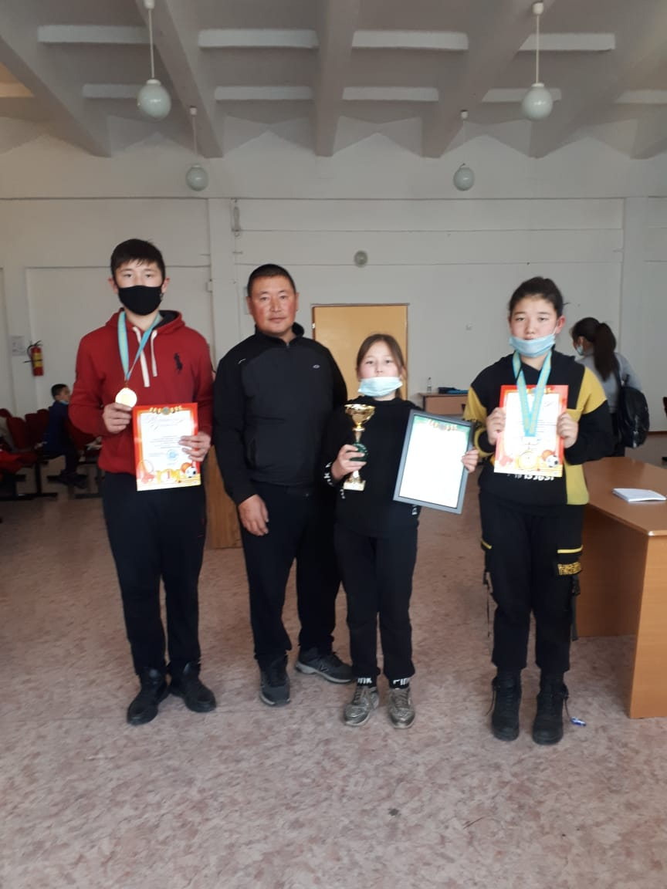
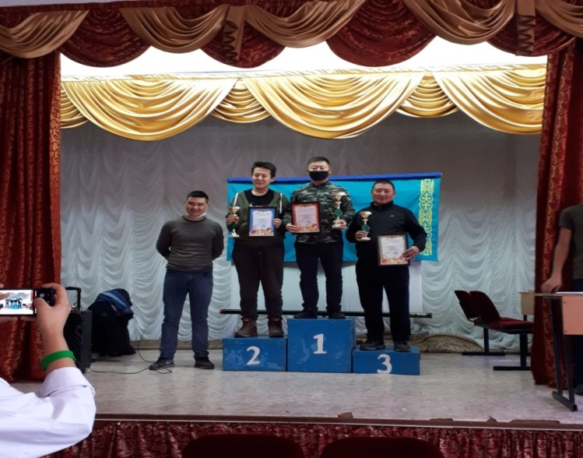
Желтоқсан айында 5-6 аудандық олимпиадан 6 сынып оқушысы Сарай Н 2-орын алды. Математика пәнінен ашық сабақ: «Аралас сандарды бөлу» тақырыбында өткізілді. Сабаққа оқушылар белсенді қатысты. Жаратылыстану бағыты бойынша мектепішілік олимпиадаға оқушылар қатысты.Математика, химия, биология, география пәндерінен аудандық кезеңге төмендегі оқушылар жолдама алды.
1.Жекебай Е 11-сынып
2. Асалбек А 9-сынып
3.Расхан Н 9-сынып
4.Абильдинов Ж 9- сынып
5.Төреханова М 9-сынып
География пәнінен 8 сыныпта «Құрлық сулар» тақырыбында ашық сабақ өткізілді. Сабақ өз мақсатына жетті. Аудандық тоғыз құмалақ жарысына 9 сынып оқушысы Асалбек А қатысып, 1-орынға ие болды.6 сынып оқушысы Догдорхан А 1- орын алды.

Slide 4
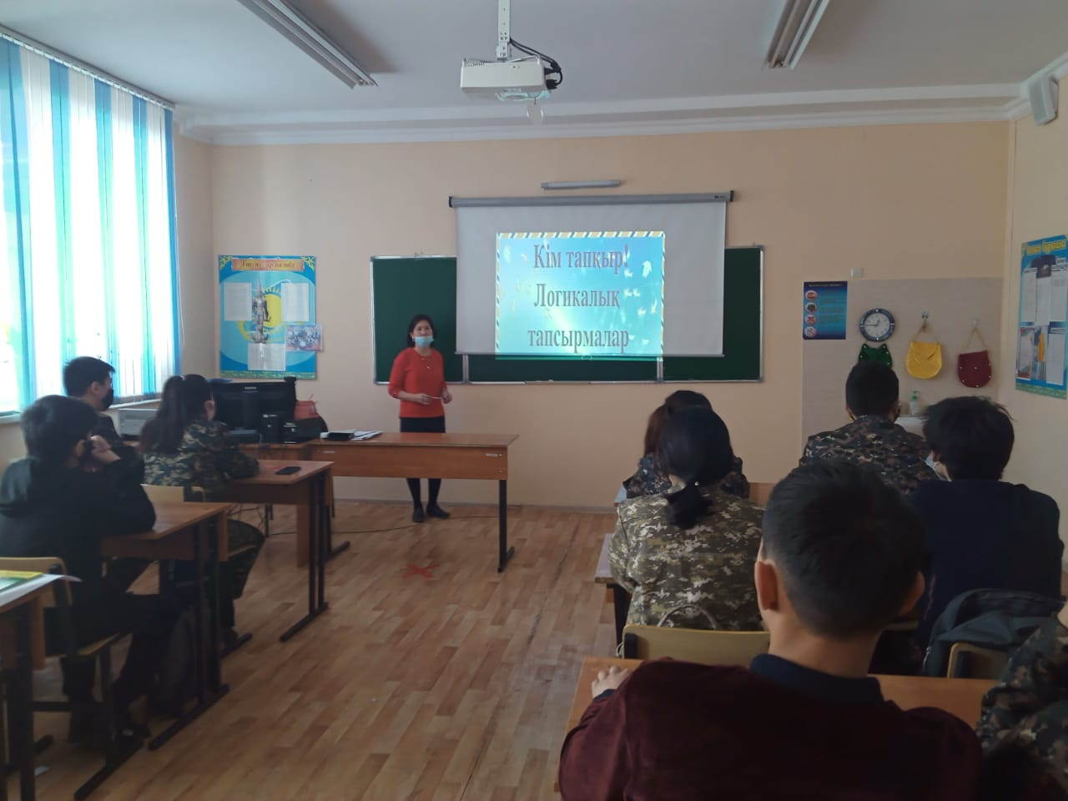
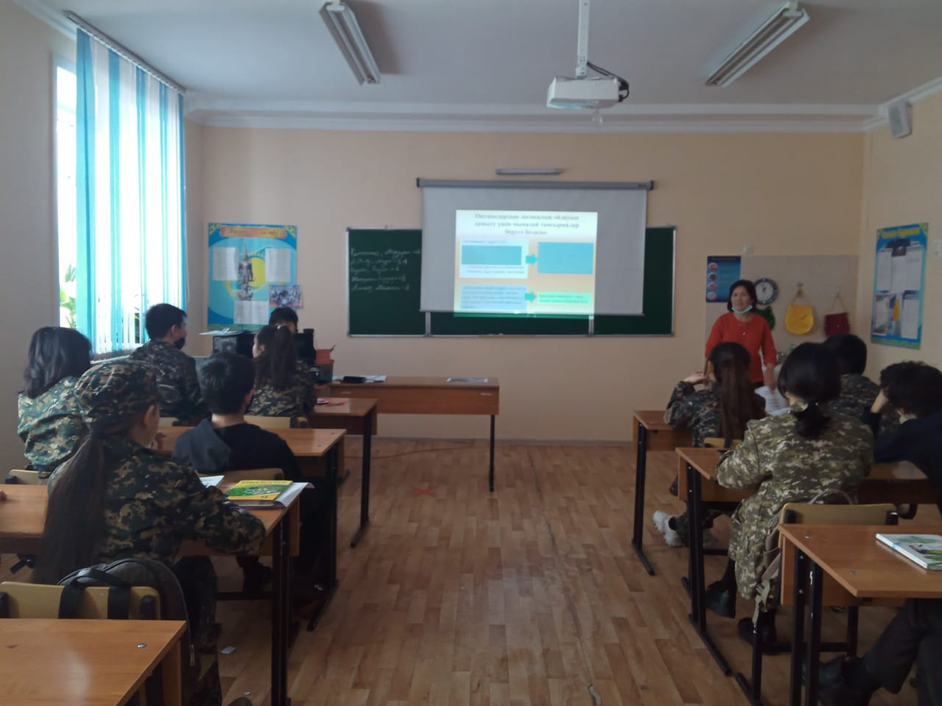
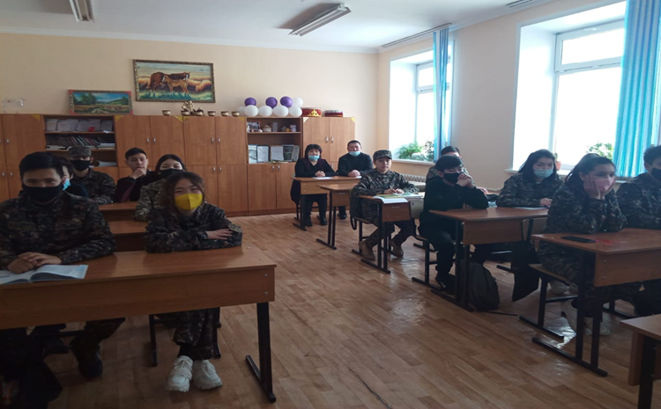
Физика, химия пәндерінен 7-10 сыныптар аралығында апталық өтті. Мақсаты: Оқушылардың шығармашылық ойлау қабілеттерін , пәнге қызығушылығын арттыру арқылы функционалдық сауаттылығын қалыптастыру . Апталық барысында физика, химия пәндерінен «Кім жылдам», «Логикалық тапсырмалар», « Мақал-мәтелдер» , «Сөзжұмбақ» , т.б ойындар ,қызықты тәжірибелер жүргізілді. Оқушылар жан-жақты ізденіп , қызығушылық танытып, белсенділік көрсетті.Барлық сыныптар қатысып, апталық өз деңгейінде өтті. Қатысқан оқушылар марапатталды.

Slide 5
2006 жылғы оқушылар тізімі
№ | Оқушылардың аты-жөні | Туған жылы | Ұлты | Жынысы
1 | Серікбаева Сәруәр Тілеубайқызы | 10.05.2006 | қазақ | қыз
2 | Дастанұлы Нұрәли | 09.09.2006 | қазақ | ұл
3 | Мәлік Кенжетпіс Хайроллаұлы | 07.06.2006 | қазақ | ұл
4 | Қанағатұлы Алдияр | 28.07.2006 | қазақ | ұл
5 | Абильдинов Жаслан Даниярович | 31.03.2006 | қазақ | ұл
6 | Исаев Нур Аянович | 16.05.2006 | қазақ | ұл
7 | Сержан Елназар | 17.06.2006 | қазақ | ұл
8 | Исаев Рауан Дарханұлы | 19.04.2006 | қазақ | ұл
9 | Батырбекова Ақжүніс Батырбекқызы | 18.10.2006 | қазақ | қыз
10 | Иманбеков Сағыныш Талғатқызы | 31.01.2006 | қазақ | ұл
11 | Жұманбаева Дильназ Ермекқызы | 21.09.2006 | қазақ | қыз
12 | Жырғау Ризагүл | 2006 | қазақ | қыз
13 | Темиров Жанарыс Тлеукабылұлы | 01.10.2006 | қазақ | ұл

Slide 6
Мұғалімдер арасында « Олимпиада жұмыстарының жүргізілуі аясында көмек беру (брифинг) жүргізілді. Мақсаты: Оқушылардың оқуға, шығармашылыққа деген сауаттылығын арттыру, дарынды оқушылардың өзіне деген сенімділігін қалыптастыру.
28.12.21 сағат 14.00 әдістемелік жетекшілері мектеп мұғалімдеріне «Брифинг» өткізді.
Нәтижесінде мұғалімдер, өз әдістерімен бөлісіп ,жаңа ақпаратты зерттей отырып мақсат қойылды

Slide 7
Жаратылыстану бағыты бойынша 2021-2022 оқу жылының
І жартыжылдақтағы оқу үлгерімі және сапа көрсеткіші
Пәні | Сынып | Оқушы саны | І тоқсан | ІІ тоқсан
Математика | 5 «А» | 15 | 66 | 69 (+3)
 | 6 «А» | 13 | 69 | 77 (+8)
Алгебра | 7 «А» | 13 | 61 | 61
 | 7 «Б» | 2 | 50 | 50
 | 8 «А» | 17 | 59 | 64 (+5)
 | 9 «А» | 13 | 54 | 71 (+7)
 | 8 «Б» | 2 | 50 | 50
 | 10 «А» | 5/6 | 80 | 83 (+3)
 | 11 «Ә» | 5 | 60 | 60
 | 11 «А» | 5 | 60 | 80 (+20)
Пәні | Сынып | Оқушы саны | І тоқсан | ІІ тоқсан
Геометрия | 7 «А» | 13 | 54 | 61
 | 7 «Б» | 2 | 50 | 50
 | 8 «А» | 17 | 59 | 64(+5
 | 11 «Ә» | 5 | 60 | 60
 | 9 «А» | 13 | 54 | 71
 | 8 «Б» | 2 | 50 | 50
 | 10 «А» | 5 | - | 83
 | 11 «А» | 5 | - | 80

Slide 8
Пәні | Сынып | Оқушы саны | І тоқсан | ІІ тоқсан
Физика | 7 «А» | 13 | 54 | 61,5
 | 7 «Б» | 2 | 100 | 50
 | 8 «А» | 17 | 65 | 53
 | 10«А» | 5 | - | 50
 | 9 «А» | 13 | 69 | 64
 | 8 «Б» | 2 | 100 | 100
 | 11«Ә» | 5 | 60 | 60
Пәні | Сынып | Оқушы саны | І тоқсан | II тоқсан
Химия | 7 «А» | 13 | - | 61
 | 8 «А» | 17 | 59 | 59
 | 9 «А» | 13 | 61 | 64
 | 10 «А» | 5 | - | 83
 | 11 «А» | 5 | 80 | 60

Slide 9
Пәні | Сынып | Оқушы саны | І тоқсан | II тоқсан
 | 5«А» | 15 | 67 | 73,3
 | 6«А» | 13 | 77 | 84.6
Биология | 7 «А» | 13 | 62 | 61,5
 | 8«А» | 17 | 65 | 64.7
 | 7 «Б» | 2 | 50 | 50
 | 8«Б» | 2 | 100 | 100
 | 9«А» | 13 | 69 | 80
 | 10«А» | 5 | - | 83,3
 | 11«А» | 5 | 80 | 80
 | 7 «Б» химия | 2 | - | 50
 | 8«Б»химия | 2 | 100 | 100
Пәні | Сынып | Оқушы саны | 1тоқсан | IIтоқсан
география | 7 «Б»естеств | 2 | 50 | 50
 | 7 «А» | 13 | 54 | 53
 | 8 «А» | 17 | 65 | 64
 | 9 «А» | 13 | 69 | 71
 | 8 «Б» | 2 | 100 | 50
 | 10 «А» | 5 | - | 66
 | 11 «ә» | 5 | 60 | 60

Slide 10
Пәні | Сынып | Оқушы саны | 1тоқсан | IIтоқсан
информатика | 5«А» | 16 | - | 100
 | 6 «А» | 13 | - | 84,6
 | 7 «А» | 13 | - | 100
 | 7 «Б» | 2 | - | 100
 | 8 «Б» | 2 | - | 100
 | 8 «А» | 17 | - | 76,5
 | 9 «А» | 14 | - | 78,8
 | 10 «А» | 6 |  | 66,7
 | 11 «А» | 5 |  | 80
 | 11 «Ә» | 5 | 80 | 80

Slide 11
Олимпиадаға дайындалатын оқушылардың тізімі.
2021-2022 оқу жылы «Зияткер»
Олимпиадаға дайындалатын оқушылардың тізімі құрылып, мұғалімдер оқушылармен жыл бойы жұмыс жасайды. Мақсатымыз келесі оқу жылында облыстық денгейде оқушыларды дайындайды.
р\с | Мұғалімнің аты-жөні | Мамандығы | сынып | Оқушының аты-жөні
1 | Жумагулова Р.Т | География | 9а | Расхан Нұрбақыт
1 | Мизамова А.К | Физика | 7 «А» | Садуов Демеу
 | Ижанова Р.С | Химия | 9 а | Абильдинов Жаслан
2 | Шохал Р | Математика | 6 «А» | Сарай Нұржігіт
 |  |  | 9а | Асалбек Алмаз
 |  |  | 11ә | Жекебай Ерқанат
3 | Арқанбай Қ | Математика | 5 «А» | Асалбек Қарақат ,Шамирова Азиза, Рашид Ясмин
4 | Расхан А | Биология | 9а | Төреханова Малика
5 | Алтынбек Ө | Информатика | 9 «А» | Дастанұлы Нұрали
6 | Сках А | география | 6 «А» | Ажигулова Назира
7 | Радолда А | Информатика | 5 «А» | Мейрам Жайдарман

Slide 12
2021 -2022 оқу жылында «Зияткер » математика жаратылыстану
әдістеме бірлестігінің ағымдағы аттестациядан өту жоспары
№ | Аты-жөні | Білімі | Мамандығы | санаты | Жаңа санат | Аттестатациядан өткен жылы | 2022-2023 | 2022-2023 | 2023-2024 | 20242025 | 2025 2026
 |  |  |  |  |  |  | Аттестатациядан өтетін жылдары
1 | Жумагулова Р.Т | Жоғары | География | Жоғары | Педагог-зерттеуші | 2020
2 | Мизамова А.К | Жоғары | физика |  | Педагог-сарапшы | 2021
3 | Ижанова Р.С | Жоғары | химия |  | Педагог-сарапшы | 2019
4 | Шохал Р | Жоғары | Математика |  | Педагог-зерттеуші | 2019
5 | Арқанбай Қ | Жоғары | Математика |  | Педагог-сарапшы | 2019
6 | Расхан А | Жоғары | Химия, биология |  | Педагог-сарапшы | 2019
7 | Сағанаева К.К | Арнаулыорта | технология | ІІ санатты
8 | Алтынбек Ө | жоғары | информатика |  | Педагог-сарапшы | 2019
9 | Махметов Д | Жоғары | АӘД |  | Педагог-сарапшы | 2019
10 | Сках А | Жоғары | География , |  | Педагог-сарапшы | 2021
 |  |  | денешынықтыру | I
11 | Шадит А | Арнаулы орта | музыка |  | Педагог-сарапшы | 2019
12 | Жұмахмет Е | жоғары | Денешынықтыру |  | Педагог-модератор | 2019
13 | Жекебай Е | жоғары | денешынықтыру |  | Педагог-модератор | 2019
14 | Радолда Алия | жоғары | информатика | санатсыз

Slide 13
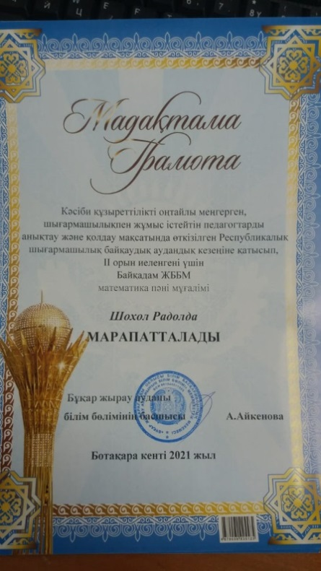
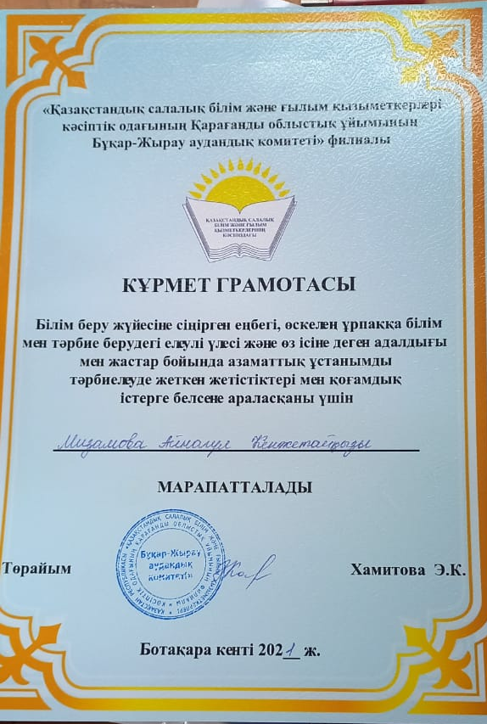
Мұғалімдердің жетістіктері

Slide 14
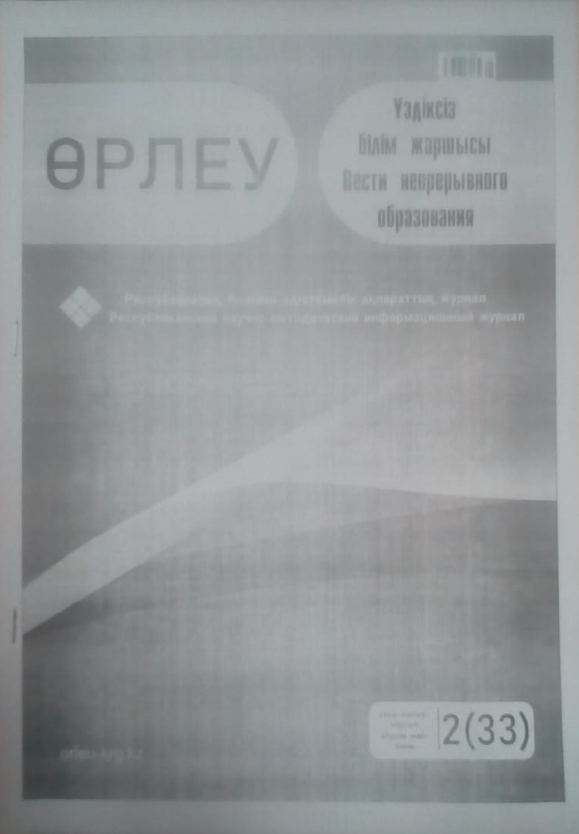
Мақалалар
Жумагулова Р.Т. география сабағында оқушылардың функционалдық сауаттылығын тәжірибелік жұмыстарды ұйымдастыру арқылы дамыту

Slide 15
Әлді жақтары: 1.Жаратылыстану бағыты бойынша оқушылар республикалық, облыстық, аудандық, олимпиадаларға қатысып , жүлделі орынға ие болуда. 2.Ұстаздар мен оқушылардың баспасөз беттеріне жазған мақаларының шығуы. Әлсіз жақтары: Республикалық облыстық ғылыми жобаларға қатысуының аздығы. Зертханалық құрал жабдықтардың жеткіліксіздігі . «Зияткер» Ә/Б жетекшісі: Ижанова Р.С.

